Slide 1
MGA
Modèles Graphiques et Applications
Francis Bach, Equipe SIERRA
INRIA – Ecole Normale Supérieure
12 janvier 2011

Slide 2
Partenaires du projet MGA
Projet « Blanc » démarré en mai 2008
Né d’une collaboration « Paristech »
  INRIA – Ecole Normale Supérieure (F. Bach)
  Ecole des Mines de Paris (J.-P. Vert)
  Ecole des Ponts et Chaussées (J.-Y. Audibert)
  Télécom Paristech (O. Cappé)

Slide 3
Modèles graphiques probabilistes
Modèles probabilistes sur données :
  complexes : variables discrètes ou continues
  multivariées : bcp de variables (jusqu’à 10,000)‏
Nombreuses applications (texte, vision, bio, finance)
Méthodes naïves
  Indépendance -> trop simple
  Dépendance -> trop coûteux

Slide 4
Modèles graphiques probabilistes
Hypothèses:
  Indépendance conditionnelle entre variables
  Densité factorisée
  Le graphe représente les variables interagissant directement
Nombreux cas particuliers classiques:
  PCA, chaînes de Markov, Kalman, modèles de Markov cachés, analyse factorielle, etc…
5
1
2
4
8
7
3
6

Slide 5
MGA - Objectifs du projet
Méthodologique (tous les partenaires):
  Parcimonie
  Algorithmes d’inférence
  Théorie (algorithmique) des graphes
Applications:
  Bioinformatique (Mines)
  Vision artificielle (Ponts / ENS)
  Traitement du texte (Télécom / ENS)

Slide 6
Résultats
Méthodologiques
  Parcimonie (structurée) et optimisation convexe
  Segmentation
  Appareillage de graphes
  Apprentissage en ligne
Bioinformatique
  Alignement de graphes de protéines, prédiction (puces ADN)
Vision
  Segmentation / débruitage / reconnaissance
Texte
  Traitement automatique du langage, « Topic models »

Slide 7
Résultats
Méthodologiques
  Parcimonie (structurée) et optimisation convexe
  Segmentation
  Appareillage de graphes
  Apprentissage en ligne
Bioinformatique
  Alignement de graphes de protéines, prediction (puces ADN)
Vision
  Segmentation / débruitage / reconnaissance
Texte
  Traitement automatique du langage, « Topic models »

Slide 8
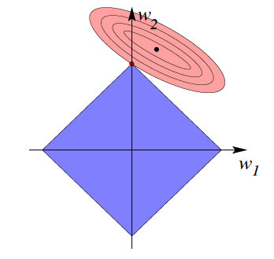
Liens avec les méthodes parcimonieuses
Apprentissage supervisé. Données (x_{i},y_{i}) ∈R^{p}xR
  min_{w} (y₁-w·x₁)² + … + (y_{n}-w·x_{n})² + λ (|w₁|+ …+ |w_{p}|)
La norme L1 crée des zéros
Interprétabilité
Equivalent à estimer la structure
dans un modèle graphique
Prédiction en haute dimension ( log p = n )

Slide 9
Parcimonie structurée
(Jenatton, Obozinski et al., 2009, 2010)
(Beakley and Vert, 2010, Jacob et al., 2010)
Le nombre de zéros est un critère insuffisant
  Manque d’interprétabilité
  Mauvaise performance prédictive
Remplacer la norme L1 par des normes structurées
  Les non-zéros s’auto-organisent dans des topologies fixées a l’avance
Application en apprentissage supervisé et non supervisé

Slide 10
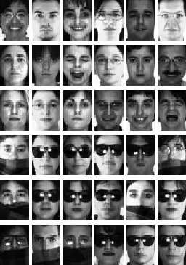
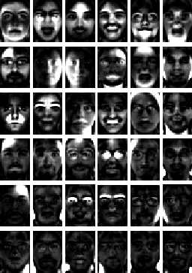
Analyse en composantes principales (ACP) structurées (Jenatton et al., 2009)
Visages
NMF

Slide 11
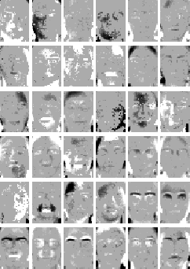
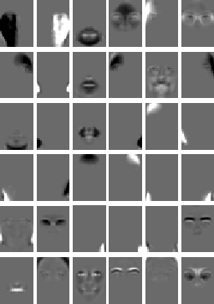
Analyse en composantes principales (ACP) structurées (Jenatton et al., 2009)
ACP sparse
ACP structurée

Slide 12
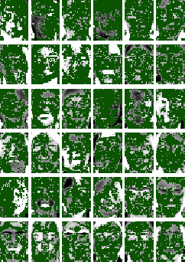
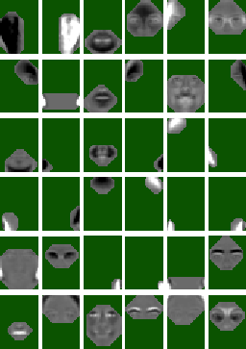
Analyse en composantes principales (ACP) structurées (Jenatton et al., 2009)
ACP sparse
ACP structurée

Slide 13

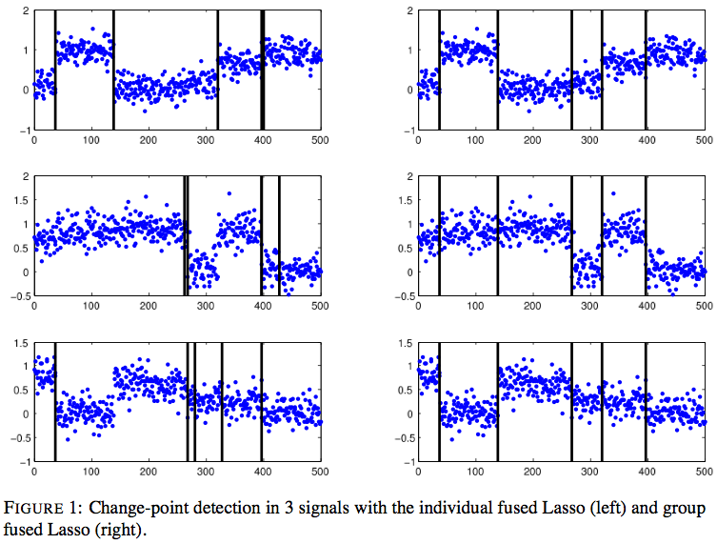
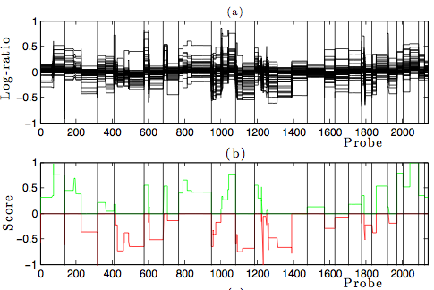
Fast detection of multiple change-points in multiple signals (K. Bleakley and J.-P. Vert, NIPS 2010)

Slide 14
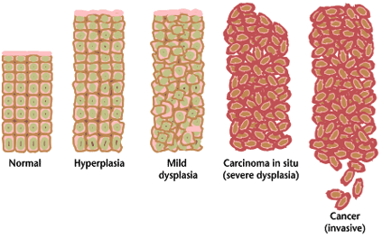
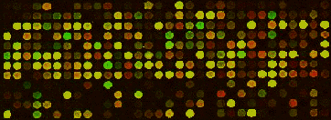
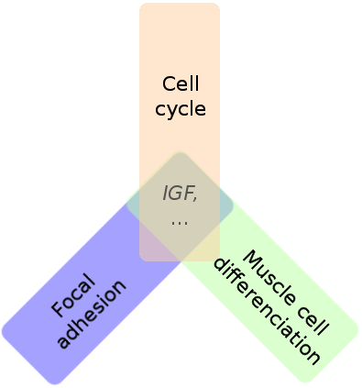
Metastasis prediction from microarray data (Jacob et al., 2009)
Biological pathways
Dedicated sparsity-inducing norm for better interpretability and prediction

Slide 15
Résultats
Méthodologiques
  Parcimonie (structurée) et optimisation convexe
  Segmentation
  Appareillage de graphes
  Apprentissage en ligne
Bioinformatique
  Alignement de graphes de protéines, prediction (puces ADN)
Vision
  Segmentation / débruitage / reconnaissance
Texte
  Traitement automatique du langage, « Topic models »

Slide 16

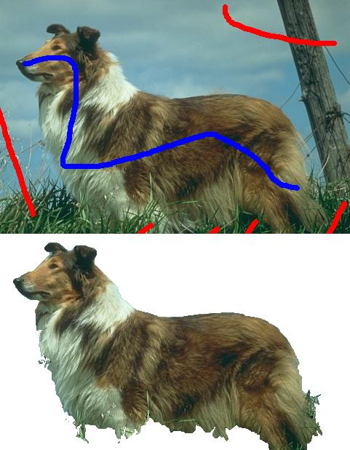
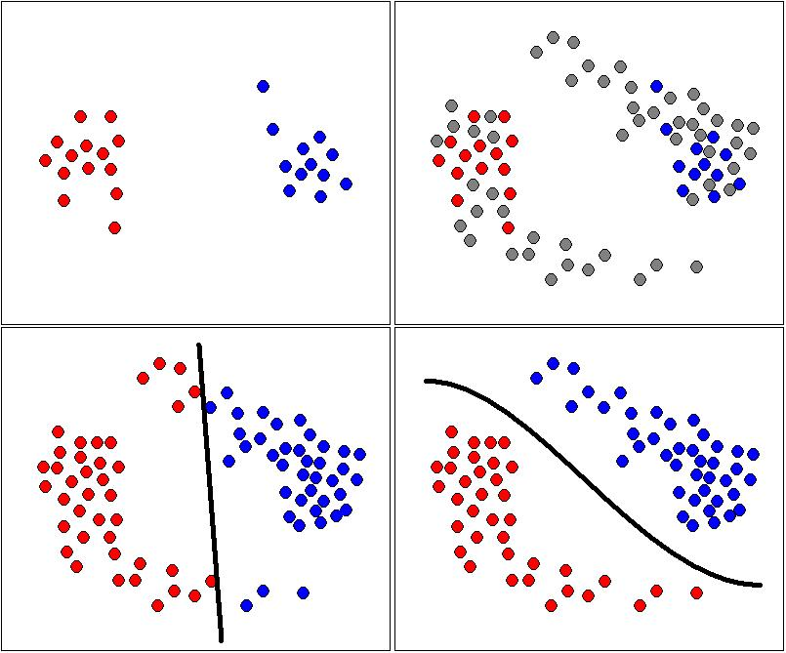
Interactive segmentation
as transductive learning
(Duchenne, Audibert, Ponce, Kériven, Ségonne, CVPR’08)

Slide 17
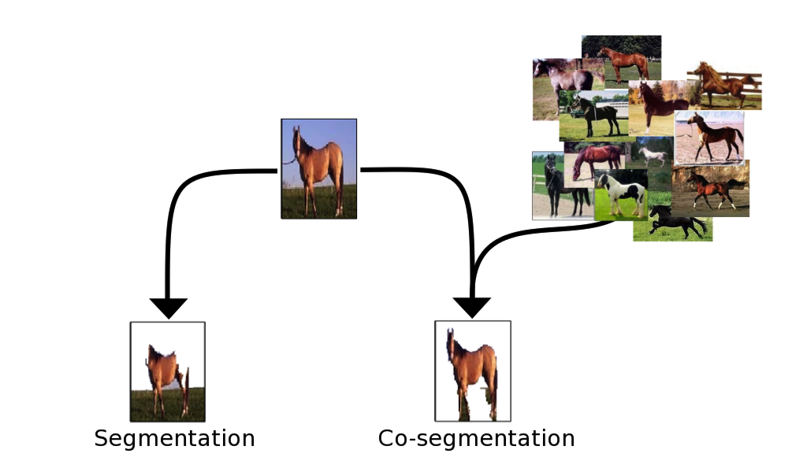
Co-segmentation (Joulin et al., 2010)

Slide 18
Résultats
Méthodologiques
  Parcimonie (structurée) et optimisation convexe
  Segmentation
  Appareillage de graphes
  Apprentissage en ligne
Bioinformatique
  Alignement de graphes de protéines, prediction (puces ADN)
Vision
  Segmentation / débruitage / reconnaissance
Texte
  Traitement automatique du langage, « Topic models »

Slide 19
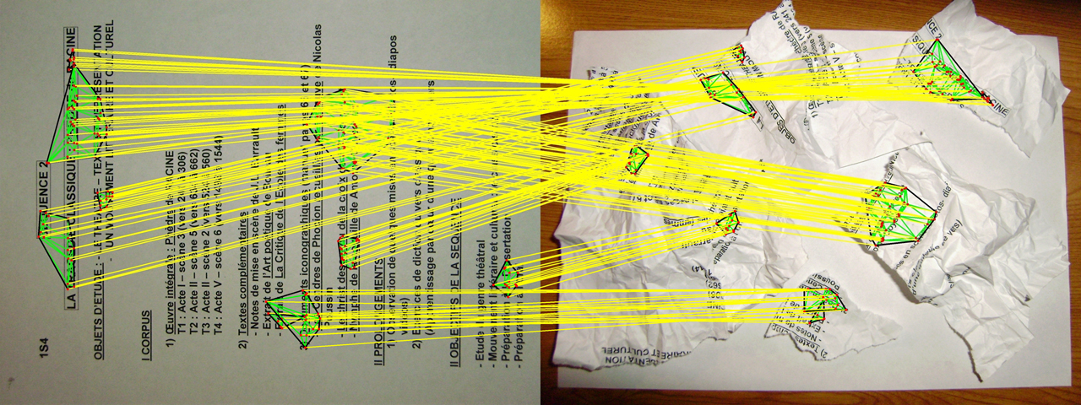
Reconnaissance d’objets
(Ok et al., à paraître)
Contexte:
  une image de l’objet + une image test où l’objet est recherché
  Représentation d’une image = un graphe de points d’intérêts
  Reconnaître un objet dans une image = mettre en correspondance un sous-graphe de l’image test avec le graphe de l’image de l’objet
Un exemple de reconnaissance d’un objet déformable!

Slide 20
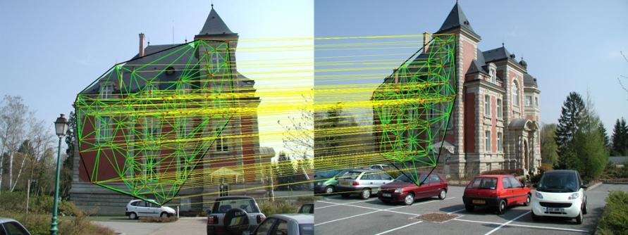
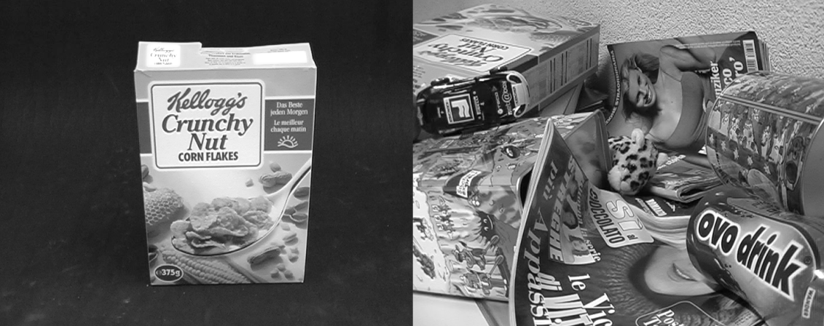
Reconnaissance d’objets
(Ok et al., à paraître)
Méthode: rechercher par un parcours aléatoire d’arbres le sous-graphe vérifiant des contraintes de cohérence affine dans la lignée de Duchenne et al. (2009)
Avantages: excellents résultats (état de l’art) + passage à l’échelle (gère efficacement des milliers de points d’intérêt et les ambiguïtés d’appariements)
Travail en cours: utilisation de cette méthode de mise en correspondance d’images pour calibrer un ensemble d’images et faire de la reconstruction 3D d’une scène
Appariements => calibration et reconstruction 3D
Un exemple de détection manqué

Slide 21
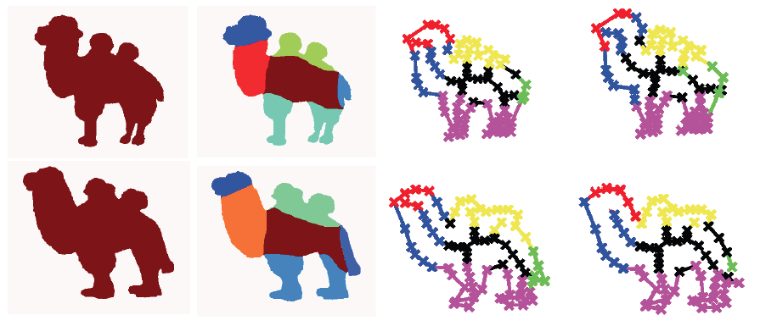
Alignements de graphes multiples
(Zaslavskyi et al., 2010)
Alignements exacts souvent impossibles
  Segmentation et alignements simultanes

Slide 22
Résultats
Méthodologiques
  Parcimonie (structurée) et optimisation convexe
  Segmentation
  Appareillage de graphes
  Apprentissage en ligne
Bioinformatique
  Alignement de graphes de protéines, prediction (puces ADN)
Vision
  Segmentation / débruitage / reconnaissance
Texte
  Traitement automatique du langage, « Topic models »

Slide 23
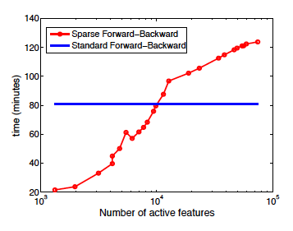
Modèles graphiques conditionnelles (CRF) pour séquences (Sokolovska et al, 2009)
Les CRF (Conditional Random Fields) constituent une généralisation de la régression logistique très utilisée, notamment dans le domaine du traitement automatique des langues (TAL), pour l’apprentissage supervisé d'étiquetages de séquences.
Utilisation de la parcimonie pour réduire le temps de calcul

Slide 24
Modèles graphiques conditionnelles (CRF) pour séquences
(Sokolovska et al, 2009, Lavergne et al., 2010)
Programmation en C++ des techniques développées au cours de la thèse de Nataliya Sokolovska
Outil wapiti (http://wapiti.limsi.fr/)
  plus complet et plus rapide que les alternatives existantes (crf++, CRFsuite, sgd)
  Amélioration de l'état de l'art sur une tâche d'étiquetage grammatical (4 milliards de caractéristiques possibles, dont environ 4.10^5 actives après apprentissage)

Slide 25
Algorithme EM (Expectation-Maximization) en ligne
(Cappe, 2009, Cappe et Moulines, 2009)
Inférence dans les modèles à données latentes
Version en ligne (mise a jour des paramètres après chaque observation)
  conservant la simplicité de l'algorithme EM,
  garantissant une vitesse asymptotique de convergence optimale
Utilisable dès que la loi conditionnelle des données latentes peut être déterminée explicitement (modèles de mélange, versions probabilistes de l’ACP, etc.)
Gros jeux de données: plus rapide et plus robuste
Travaux en cours avec David Rodhe (postdoc MGA) sur les modèles de mélanges avec variable de mélange continue

Slide 26
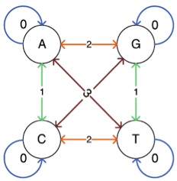

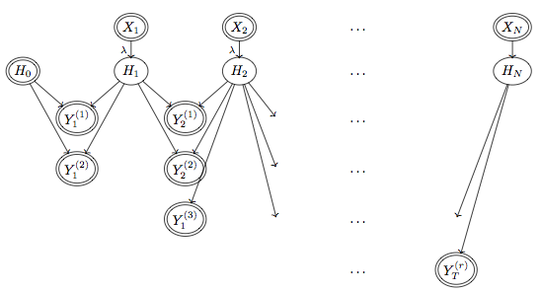
ColorBayes: detection of nucleotide mutations from SOLID next-generation sequencing data (Chiche, Cappé, Vert)
- Sequencer produces millions of short color sequences
Goal = reconstruct the genome from them
Graphical model to separate genome mutations and sequencing errors
Online EM estimation of parameters

Slide 27
Modèles de documents
Documents modélisés par le vecteur des comptes de mots
“Topics models” probabilistes
  Latent Dirichlet allocation (Blei et al, 2003)
Correspondent a une factorisation structurée de matrices (i.e., multinomial PCA)
  Parcimonie structurée

Slide 28
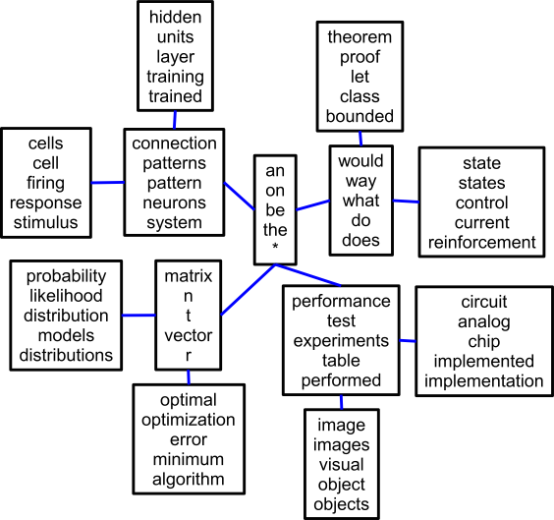
NIPS abstracts (Jenatton et al, 2010)

Slide 29
Online matrix factorization
(Mairal et al, 2010, Hoffman et al, 2010)
Beaucoup de signaux à estimer
  Images
  Textes
Algorithmes en ligne
  Une seule passe sur les données
  Débruiter une image de 12M pixels
  Analyser un corpus de 3.3M de documents (wikipedia)

Slide 30
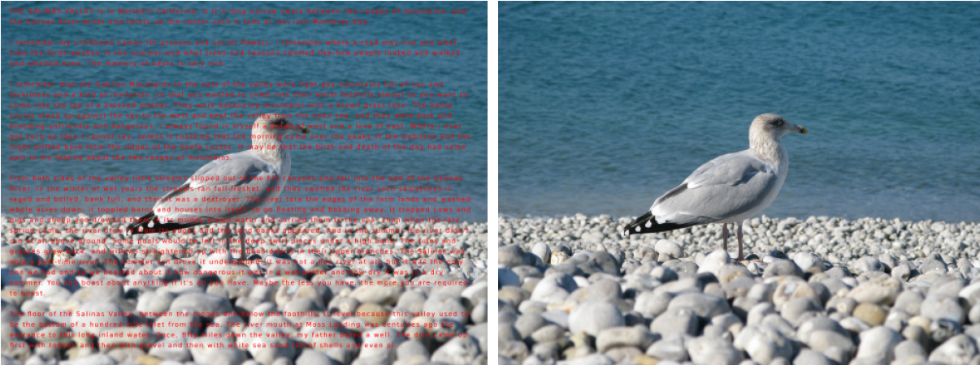
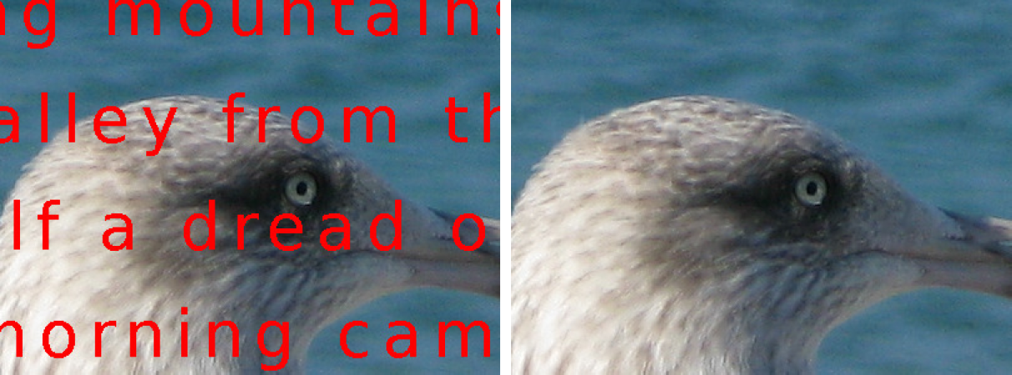
Inpainting a 12MP image with a
dictionary learned from 7x10⁶
patches (Mairal et al., 2009)
Notes:
Resultats d’inpainting sur une image de 12MP grace a l’algorithme stochastique de Julien soumis a ICML-09.

Slide 31
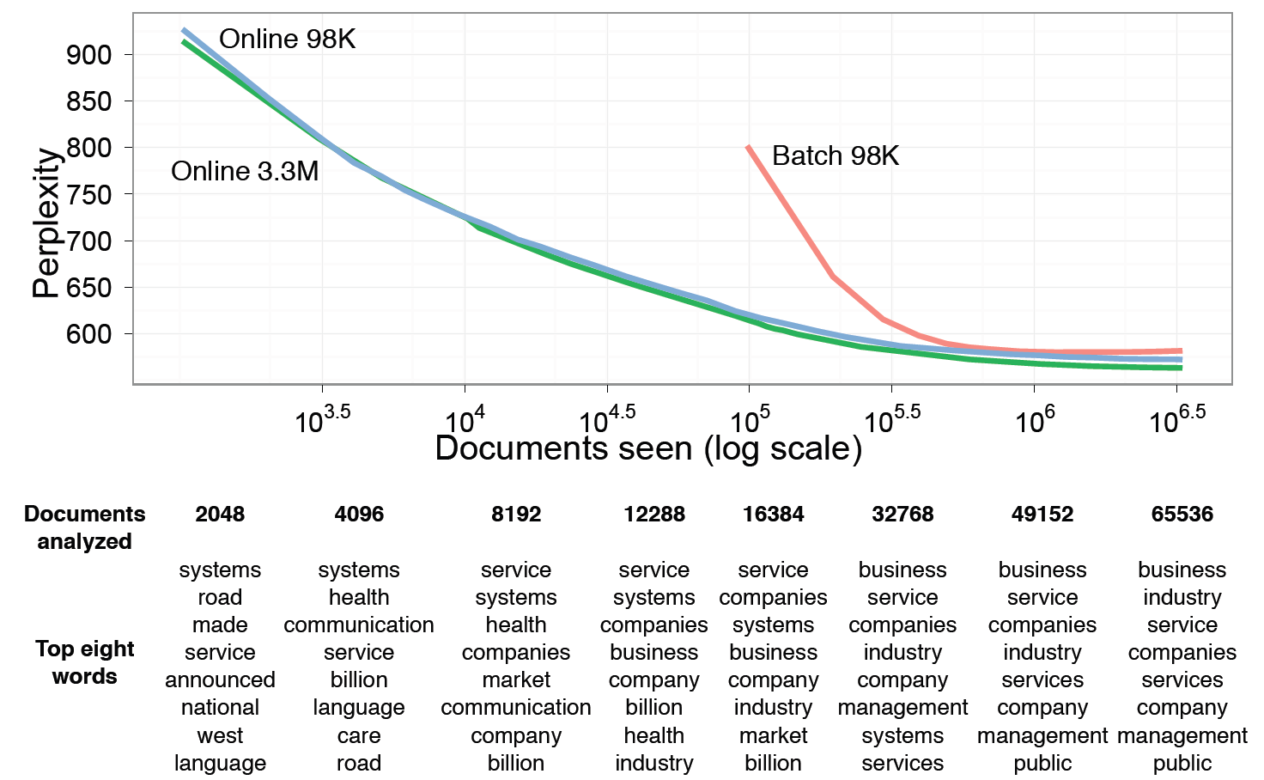
Online LDA (Hoffman et al., 2010)

Slide 32
MGA – Conclusions
Contributions méthodologiques
  Parcimonie structurée et modèles graphiques
  Liens entre “topic models” et ACP structurées
  Apprentissage en ligne
Contributions interdisplinaires
  Vision, texte, bio-informatique
Publications inter-partenaires
Groupe de lecture ParisTech/MGA/SMILE
  http://sites.google.com/site/smileinparis/
Retour en France d’un doctorant de Berkeley (Guillaume Obozinski)

Slide 33
MGA – Perspectives
“Machine learning does not exist in the void”
Contributions méthodologiques et applicatives
Collaborations pérennes
Futurs projets ANR
    Convergence entre traitement du signal et apprentissage
    Apprentissage a partir de données massives
    Neuro-imagerie
    Son

